Slide 1

Portugalština II
Aula 5
Pretérito perfeito do indicativo

Slide 2
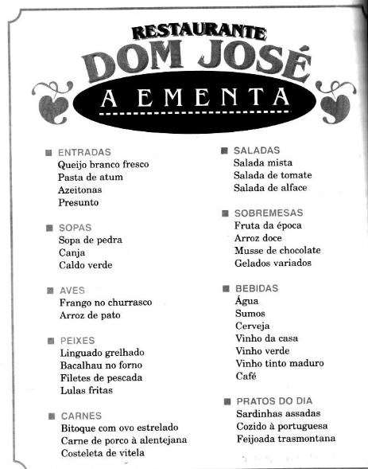


Slide 3
https://www.youtube.com/watch?v=6i47YZuugAw&t=28s&ab_channel=PracticePortuguese
https://www.youtube.com/watch?v=C9-PsmsS2Q8&ab_channel=PracticePortuguese

Slide 4
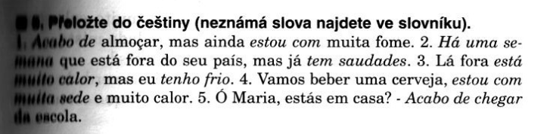

Slide 5
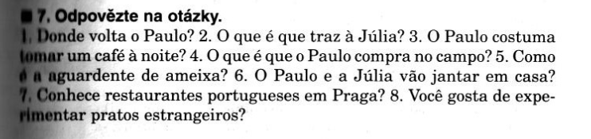

Slide 6
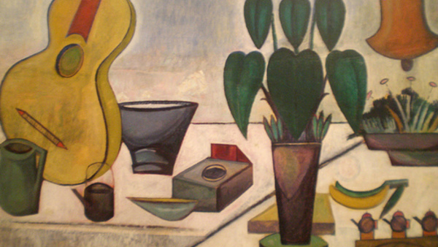
O que costumas fazer?

Slide 7
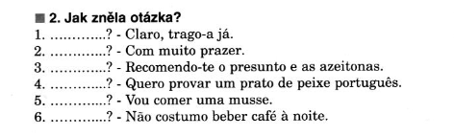

Slide 8
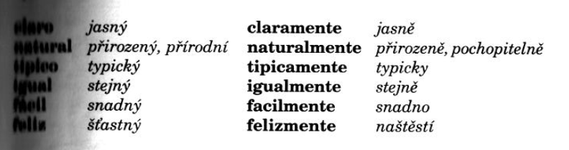
Como criar os advérbios
-mente

Slide 9
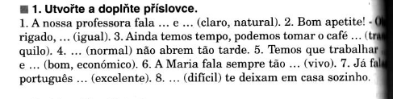

Slide 10
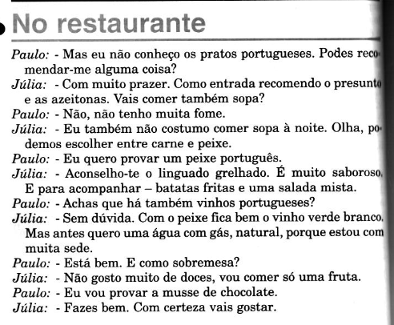

Slide 11

https://www.youtube.com/watch?v=LwN9_bOuK3A

Slide 12
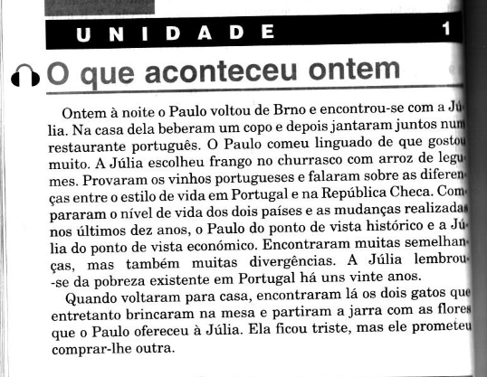

Slide 13
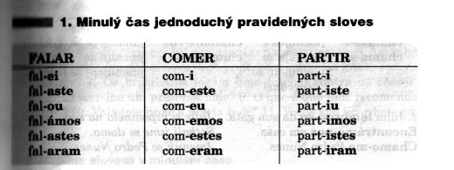
O pretérito perfeito do indicativo é usado para indicar uma ação que ocorreu num determinado momento do passado.

Slide 14
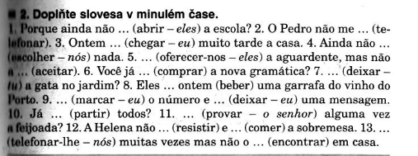

Slide 15
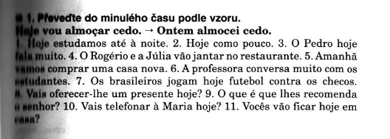

Slide 16
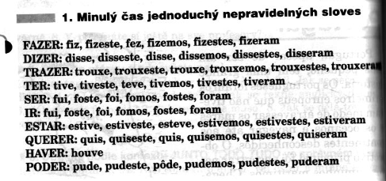

Slide 17
Alguém e alguma coisa
Encontrar-se com alguém X Encontrar alguém
Falar sobre/ de alguém/ alguma coisa X Falar com alguém
Lembrar-se de alguma coisa/ alguém
(ninguém e nada)

